Slide 1
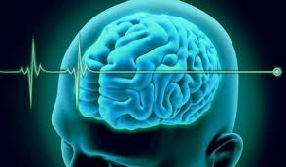
UNIVERSIDAD DE CIENCIAS MÉDICAS DE LA HABANA
FACULTAD DE CIENCIAS MÉDICAS “GENERAL CALIXTO GARCÍA”
HOSPITAL UNIVERSITARIO “GENERAL CALIXTO GARCÍA”
Conferencia.
Título: Estado de Coma.
Autor: Dr. José Alejandro Roseñada Sotolongo.
Especialista de I Grado en Medicina Interna.
Ejercicio para optar por la categoría de Profesor Instructor.
La Habana-2018

Slide 2

15 de Mayo del 2018
“Año 60 de la Revolución”
Asignatura: Medicina Interna-VI Semestre.
Tema III: Enfermedades del Sistema Nervioso
Contenido: Estado de Coma.
Forma de organización de la enseñanza: Conferencia.
Duración: 50 minutos.
Sumario: 1. Definición.
2. Etiopatogenia.
3. Manifestaciones Clínicas.
4. Conducta diagnóstica
5. Tratamiento.
Profesor: Dr. José Alejandro Roseñada Sotolongo.
Especialista de I Grado en Medicina Interna

Slide 3

DÍA INTERNACIONAL DE LA FAMILIA

Slide 4
Objetivos:
Definir el estado de Coma.
2.Conocer aspectos esenciales de su etiopatogenia e identificar sus principales manifestaciones clínicas.
3.Realizar un adecuado abordaje diagnóstico y terapéutico de esta condición .

Slide 5
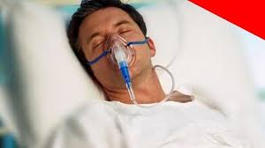
Sumario:
DEFINICIÓN
TRATAMIENTO
FISIOPATOLOGÍA
CONDUCTA DIAGNÓSTICA
COMA
ETIOLOGÍA
MANIFEST. CLÍNICAS

Slide 6

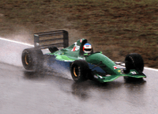
Michael Schumacher

Slide 7
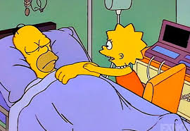
Definición:
Estado en el cual el paciente se encuentra inconsciente de sí mismo y del entorno que lo rodea, incapaz de responder adecuadamente a los estímulos y conectarse con el medio exterior.

Slide 8
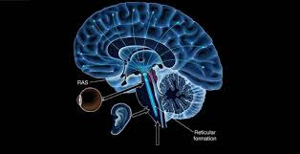
Fisiopatología:
CORTEZA
COMA
SIST. RETICULAR ACTIVADOR ASCENDENTE

Slide 9
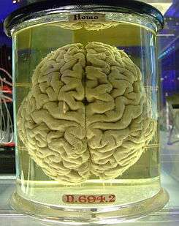
Etiología:
LESIÓN ESTRUCTURAL
(20-25%)
LESIÓN DIFUSA
(75-80%)
C/SIGNOS MENINGEOS O ALT. DEL LCR
S/SIGNOS MENINGEOS O ALT. DEL LCR

Slide 10
Lesión estructural:
C/SIGNOS MENINGEOS O ALT. DEL LCR
S/SIGNOS MENINGEOS O ALT. DEL LCR
Meningitis y Encefalitis
Hemorragias subaracnoideas y cerebro meníngeas
Metástasis meníngeas (Carcinomatosis leptomeníngeas)
Enf. Cerebrovasc. Isquémica
Hemorragia intraparenquimatosa
Hematomas subdurales y epidurales
T. primarios y metastásicos
Absceso cerebral
Hidrocefalia

Slide 11
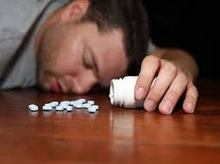
Lesión difusa:
Intoxicaciones exógenas
Trastornos electrolíticos
Hipoxemia e hipercapnia
Endocrino-metabólicas
Sepsis grave

Slide 12
Recurso nemotécnico
A(alcohol-drogas)
E(epilepsia-elect.-encefalopatía)
I(insulina)
O(oxígeno-opiáceos)
U(uremia)
T(trauma – temp.)
I(infección)
P(psiquiátrico)
S(stroke-shock)

Slide 13
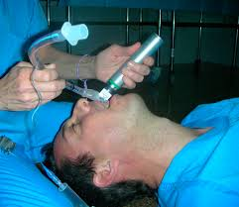
Coma de origen
desconocido
Abordaje inicial del paciente en coma
Asegurar
ABC
Vía aérea:
Inmovilización cervical
Apertura vías aéreas
Retirada de cuerpos extraños
Cánula de Guedel
Control
hipotermia
e hipertermia
Respiración:
Si insuficiencia respiratoria o Glasgow -8ptos
Entubación endotraqueal
Circulación:
1.000 cc de SSF si PAM < 70 mm Hg
Bolos de 10 mg de labetalol si
PAM > 130 mm Hg (si no responde
infusión de labetalol o Nitroprusiato
Administrar: tiamina i.v. ,naloxona i.v.
flumazenilo i.v
Coma estable de origen
desconocido

Slide 14
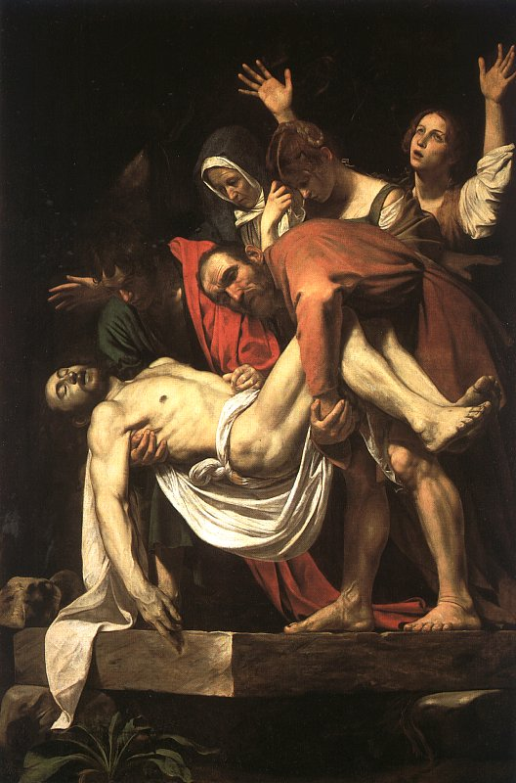

Slide 15
Manifestaciones clínicas
*Dependen de la enfermedad causante
*Anamnesis ex. físico minucioso (énfasis en SNC)

Slide 16
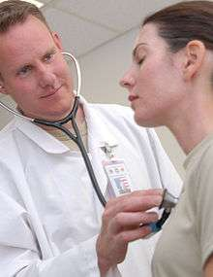
Examen físico:
Nivel de conciencia
Pupilas
Motilidad ocular
Respuesta motora
Patrón respiratorio
Otros (F.O - Esfera meníngea)

Slide 17
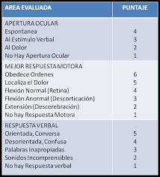
Nivel de conciencia
Escala de Glasgow
Normal- 15 ptos
Obnubilado-14 ptos
Estupor-11-13ptos
Coma- 9-10 ptos
Coma profundo- < 9 ptos

Slide 18
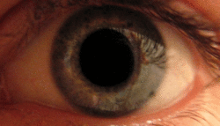
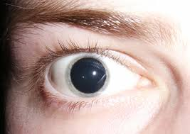
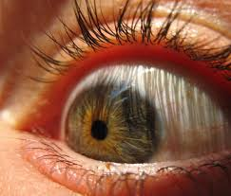
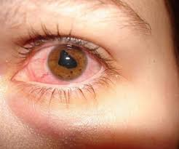
Pupilas:
Tamaño (Miosis - midriasis)
Simetría (Anisocoria - discoria)
Reactividad a la luz (Reflejo fotomotor y consensual)
*Generalmente la afección pupilar unilateral denota lesión estructural.

Slide 19
Motilidad ocular:
Reflejo corneal
Reflejo oculocefálico
Reflejo oculovestibular
Movimientos oculares espontáneos
Desviación conjugada de la mirada

Slide 20
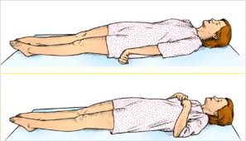
Respuesta motora:
Posturas patológicas:
Rigidez de descerebración
Rigidez de decorticación
Presencia de defecto neurológico motor

Slide 21
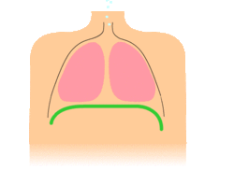
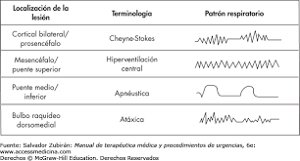
Patrón respiratorio:

Slide 22
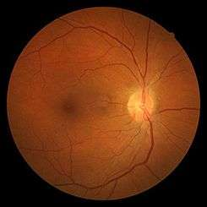
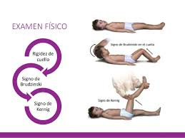
Fondo de ojo:
Esfera meníngea:
Papiledema
Retinopatía hipertensiva

Slide 23
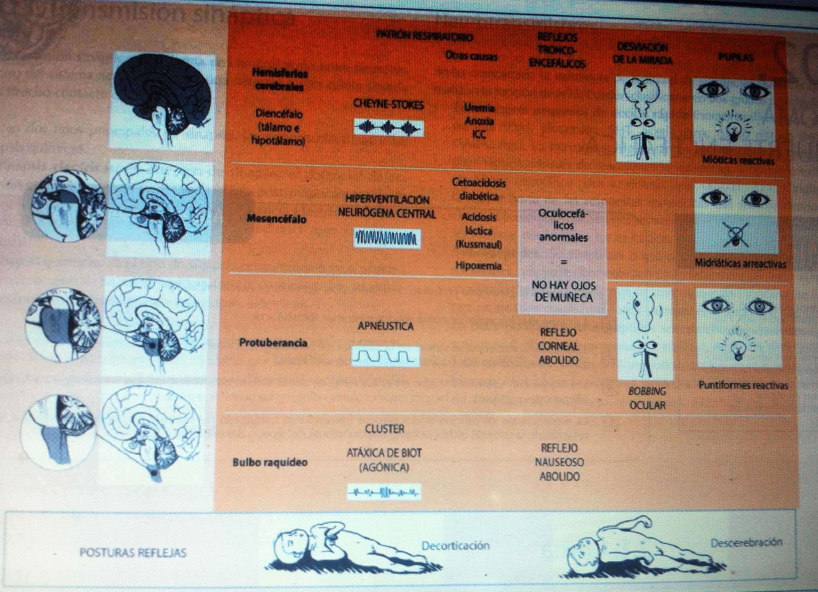

Slide 24
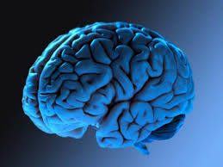
Conducta diagnóstica:
D.D.
Coma estable de origen
desconocido
Descartar pseudocoma
(síndrome de cautiverio,
mutismo acinético, coma
psicógeno)
Antecedentes personales
y enfermedad actual
Exploración general y
neurológica

Slide 25
Diagnóstico diferencial:
Sueño profundo e hipersomnia
Coma psicógeno
Estado vegetativo persistente
Mutismo acinético
Síndrome de enclaustramiento

Slide 26
Conducta diagnóstica:
D.D.
Coma estable de origen
desconocido
Descartar pseudocoma
(síndrome de cautiverio,
mutismo acinético, coma
psicógeno)
Antecedentes personales
y enfermedad actual
Exploración general y
neurológica
Analítica de sangre y estudios imagenológicos

Slide 27

Analítica de sangre:
Hemograma completo
Glicemia
Ionograma y gasometría
Lactato sérico
Coagulograma completo
Creatinina, urea, ácido . Úrico
Estudios toxicológicos
Hemocultivos
Estudio del LCR
Pruebas de función tiroidea

Slide 28
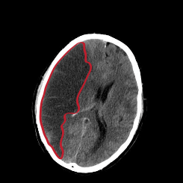
Estudios imagenológicos:
Radiografías (tórax, abd., columna cerv.)
Tomografía Axial Computadorizada
Resonancia magnética Nuclear
Electrocardiograma
Electroencefalograma

Slide 29
Tratamiento:
Medidas generales:
Cuidado del paciente ventilado si lo requiere
Monitorización de parámetros vitales
Pasar sonda Levine y vesical (Medir diuresis)
Llevar hoja de balance hidromineral
Protección ocular
Tratar hipotermia o hipertermia(Dipirona)
Tratar convulsiones (Diazepam o Fenitoina)
Tratar hipertensión intracraneal
Profilaxis de úlceras de estrés, por presión y trombosis venosa prof.

Slide 30
Tratamiento de la causa especifica.

Slide 31
Conclusiones
El estado de coma constituye una urgencia vital que compromete la función cerebral.
2.El abordaje diagnóstico- terapéutico se debe hacer de manera precoz y simultánea.
3.Las principales medidas terapéuticas van dirigidas a estabilizar al paciente y tratar la causa específica.

Slide 32

Pregunta de control
Mencione posibles causas de Coma en las siguientes situaciones :
76 años, APP de Diabetes Mellitus y tto con Glibenclamida
Astenia, anorexia, pérdida de peso y dolor punta de costado subaguda en base pulmonar derecha .
Adolescente con midriasis bilateral y agitación psicomotriz .
APP de etilismo crónico asterixis, ginecomastia e íctero.

Slide 33

Estudio independiente.
Realice un cuadro resumen donde exponga su abordaje diagnóstico-terapéutico ante un paciente en estado de Coma.

Slide 34

Bibliografía:
Básica: Roca R. Temas de Medicina Interna. 4ta edición. La Habana: ECIMED; 2005.pág 449-457.
Complementaria:
Vicente E, Rodríguez A, Sánchez E, Quintana L, Riverón J, Ledo D. Diagnóstico y tratamiento en medicina interna. La Habana: ECIMED; 2012.
Robbins. Patología estructural y funcional. Sexta edición.
Harrison. Principios de Medicina Interna. 17 edición.

Slide 35
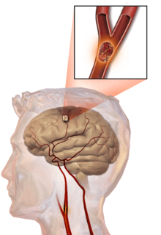
Próxima clase:
Enfermedad cerebrovascular.

Slide 36

Nosotros también estamos en coma
Muchas gracias.

Slide 37
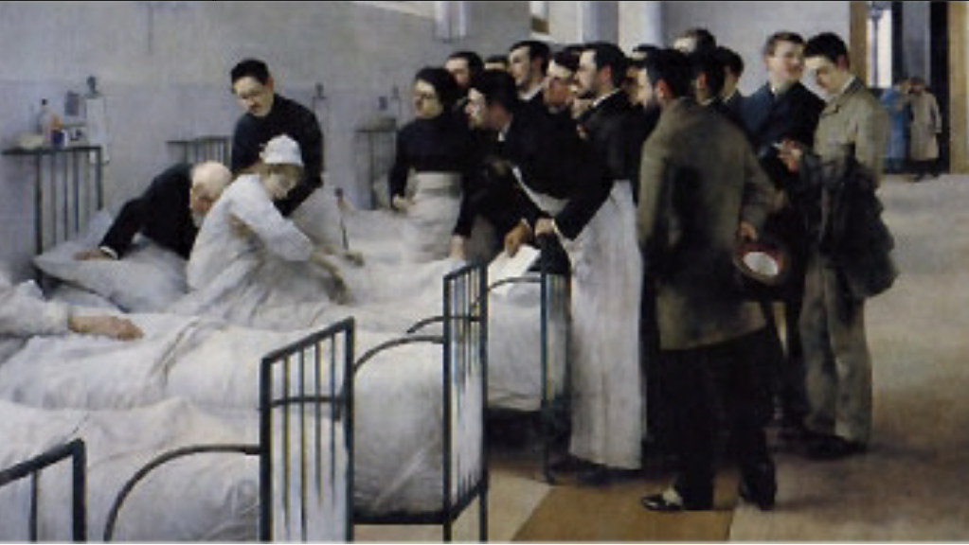
UNIVERSIDAD DE CIENCIAS MÉDICAS DE LA HABANA
FACULTAD DE CIENCIAS MÉDICAS “GENERAL CALIXTO GARCÍA”
HOSPITAL UNIVERSITARIO “GENERAL CALIXTO GARCÍA”
Autor: Dr. José Alejandro Roseñada Sotolongo.
Especialista de I Grado en Medicina Interna.
Ejercicio para optar por la categoría de Profesor Instructor.
La Habana-2018
Pase de visita docente-asistencial

Slide 38
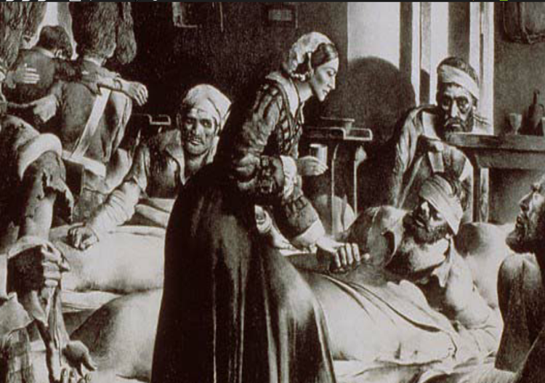
Definición
Actividad de educación en el trabajo.
Carácter científico,sistemático,transdiciplinario y formativo.
Integración de procesos docente-asistencial-investigativo-administrativos.
Formación integral del personal de salud.

Slide 39
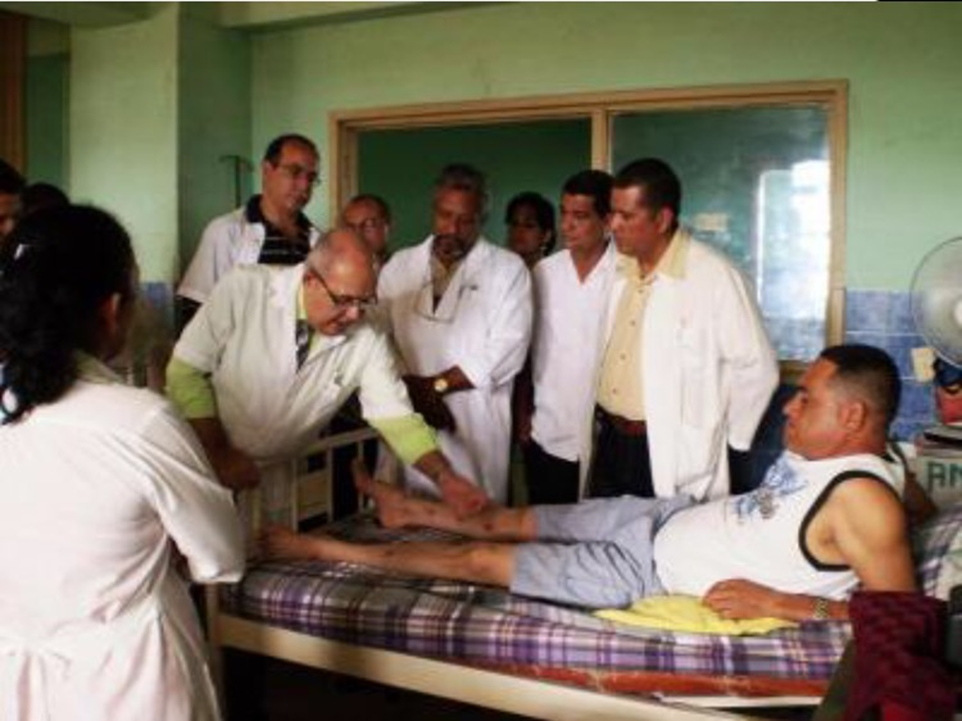
Objetivos
Desarrollar el aprendizaje y desarrollo del método clínico por el personal en formación.
Fomentar habilidades para una adecuada relación médico- paciente.
Estimular la formación de valores éticos y morales .
Aportar conocimientos y habilidades al estudiante para llevar a cabo una adecuada atención integral de los pacientes.
.

Slide 40
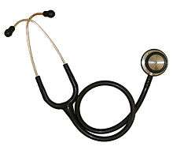
Características particulares.
Participan todos los integrantes del GBT.
Duración aproximada: 2 horas
Horario de carácter flexible (generalmente 9-9:30 hasta 11am).
Será dirigido por el jefe de GBT o por el especialista de mayor categoría docente en su ausencia.
Se debe respetar la pirámide docente.
.

Slide 41
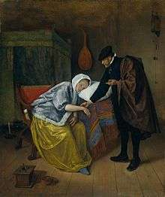
Características particulares.
Se realiza a la cabecera del enfermo.
El tiempo de permanencia en cada paciente dependerá de la enfermedad presentada por el mismo.
Se hará hincapiés en la relación médico- paciente y en la realización del Consentimiento Informado.
Evitar iatrogenia verbal.
.

Slide 42
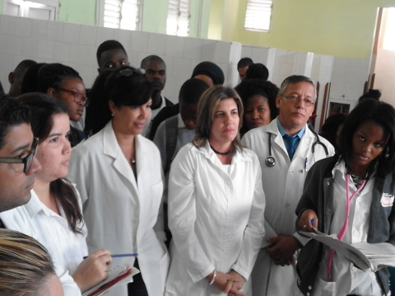
Etapas del pase de visita.
Preparación
Desarrollo
Conclusiones

Slide 43
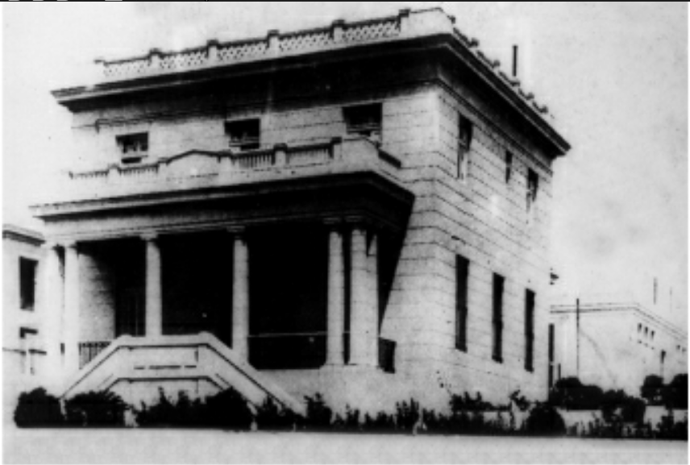
Habilidades que se desarrollan en el Pase de Visita.
Habilidades al interrogatorio y examen físico.
Habilidades en el desarrollo del pensamiento clínico.
Habilidades en la indicación racional e interpretación de exámenes complementarios.
Habilidades en la toma de decisiones terapéuticas.
Otras.
.

Slide 44
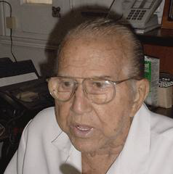
Grandes maestros .
Profesor Raimundo Llanio Navarro.

Slide 45
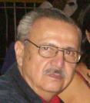
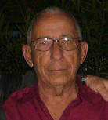
Grandes maestros .
Prof. Fdez. Sacasa Miguel A. Moreno

Slide 46
Conclusiones.
Actividad docente de gran complejidad.
Constituye un marco propicio para el aprendizaje y aplicación del Método Clínico.
Escenario ideal para la formación de valores éticos y morales.
.

